Slide 1
О направлениях развития сельскохозяйственного страхования, в том числе продукции АПК, поставляемой на экспорт
Заседание Комиссии РСПП по агропромышленному комплексу
10 лет на защите агробизнеса
Президент НСА
К. Д. Биждов
25 сентября 2018 года

Slide 2
Российский АПК на международном рынке
Более 90%
Менее 2%
Охват посевов агрострахованием, %
Данные: USDA, Swiss Re
Основные конкуренты России на мировом рынке аграрной продукции активно развивают агрострахование: охват страхованием посевов – от 30 до 90%
Данные: USDA, Swiss Re

Slide 3
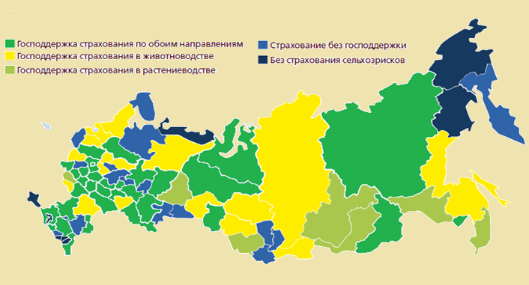
Основные итоги: 2012-2017
Нормативная и методологическая база
Полностью сформирована
Гарантийная система
Функционирует
Единые правила и стандарты
Выработаны и применяются на практике
Свыше 28 млрд страховых выплат
Более 30 тыс. полисов с ГП
До 6-7 тыс. полисов с ГП в год
Результаты
В 2017 г. достигнут охват:
76 субъектов РФ – наличие агрострахования
55 субъектов использовали страхование с ГП:
36 – страхование урожая
49 – страхование с/х животных
В ряде регионов господдержка была оказана по обоим направлениям

Slide 4
Реализация крупных рисков в АПК РФ с 2007 г.
2014-2017: период рекордной урожайности
2007
2012
2014-2017
2013
2010
Ущерб отрасли от АЧС за 10 лет ≈70 млрд. руб.
Наводнение на ДВ
Реализация ценового риска
ущерб ≈ 6,6 млрд. руб.
Засуха в Сибири
ущерб (п/з) ≈ 14 млрд. руб.
Засуха в РФ
ущерб ≈ 42 млрд. руб.
Первая вспышка АЧС
Локальные ЧС в 2017 г.:
32 субъекта РФ – объявлены ЧС
20 субъектов РФ – ущерб подтвержден
3,64 млрд. руб. – подтвержденный ущерб в 20 регионах
Локальные ЧС в 2018 г.:
26 субъекта РФ – объявлены ЧС
8,7 млрд руб. – заявленный ущерб (август)
ЧС локального характера фиксировались в отдельных субъектах РФ ежегодно
Источники: МСХ РФ, НСА

Slide 5
Агрострахование в России
По данным ЦБ (сравнение 2017/2016):
заключен 881 договор (снижение 55 % с 1954 договоров);
страховая премия 2,4 млрд руб. (снижение 72 % с 8,5 млрд руб.);
страховая сумма 128,7 млрд руб. (снижение на 46 % с 238 млрд).
Проблемы субсидирования в 2016 и 2017 привели к резкому падению сборов (более 3 раз)
По данным Банка России и НСА

Slide 6
Есть ли спрос на страхование?
Спрос на страхование превышает объем субсидий – за 2012-2017 дефицит составил около 4 млрд руб.
Введение «единой» субсидии увеличило степень неопределенности получения господдержки и в результате охват страхованием резко сократился
Минсельхоз России, ЦБ, расчет НСА

Slide 7
Последствия введения «единой» субсидии для страхования в ведущих аграрных регионах
Страховая премия,
млн руб.
Традиционные лидеры агрострахования не предусмотрели средства на поддержку агрострахования
Данные ЦБ, НСА (2017)
Лидеры агрострахования 2016 | Факт 2016 | Целевой показатель по Госпрограмме на 2017 | Выделено на страхование в рамках «Единой субсидии»
Краснодарский край (с/х культуры) | 489 тыс. га | 333 тыс. га ↓ | 0 руб.
Белгородская область (с/х животные) | 820 тыс. гол. | 800 тыс. гол. ↓ | 0 руб.

Slide 8
Регионы-лидеры в агростраховании с ГП в 2017
Страхование урожая
Страхование животных
№ | Наименование региона | Страховая премия, млн. руб.
1 | Воронежская область | 281
2 | Ставропольский край | 156
3 | Липецкая область | 155
4 | Республика Башкортостан | 135
5 | Республика Татарстан | 78
6 | Орловская область | 70
7 | Ростовская область | 67
8 | Республика Мордовия | 66
9 | Пензенская область | 58
10 | Тамбовская область | 45
№ | Наименование региона | Страховая премия, млн. руб.
1 | Воронежская область | 116
2 | Брянская область | 91
3 | Тамбовская область | 59
4 | Ростовская область | 42
5 | Орловская область | 39
6 | Ленинградская область | 39
7 | Липецкая область | 33
8 | Тверская область | 32
9 | Республика Башкортостан | 28
10 | Ставропольский край | 27
Данные показатели существенно ниже 2016 г. даже без учета крупнейших аграрных регионов (Самара, Белгород, Краснодар)
Данные НСА

Slide 9
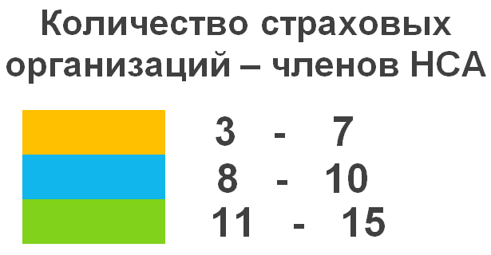
Есть ли страховщики в регионах?
Страховщики-члены НСА присутствуют во всех регионах России
Источник: Минсельхоз России

Slide 10
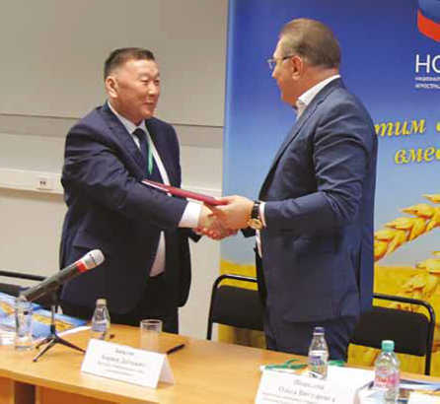
Возможны ли решения по отдельным регионам?
НСА в 2017 реализовал проект по созданию системы агрострахования в Республике Бурятия
В Бурятии на протяжении ряда лет не было заключено ни одного договора сельхозстрахования
Периодическая засуха приводила к ежегодным потерям в растениеводстве
В октябре 2016 г. НСА заключил соглашение о содействии развитию агрострахования с Министерством сельского хозяйства и продовольствия республики:
НСА оптимально подобраны параметры страховой программы
Республикой увеличен уровень субсидирования страховой премии за счет бюджета региона
НСА индивидуально работал со страховыми организациями
В 2017 в республике застраховано более 18 тыс. га посевов, что составляет 25 % площади посева зерновых и зернобобовых
Целевой индикатор региона по страхованию в растениеводстве (10 тыс. га) был перевыполнен почти в 2 раза

Slide 11
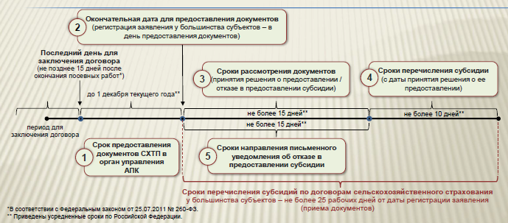
Проблема несвоевременного перечисления субсидий
Во многих регионах до аграриев не доводятся сведения об объеме субсидий на страхование, отсутствуют четкие сроки приема документов для субсидирования
По данным НСА по заключенным и оплаченным аграриями договорам на 01.08.2018
Перечислено лишь 35 % субсидий
Полностью перечислены субсидии только 5 регионами
Курская обл.
Новгородская обл.
Ульяновская обл.
Ярославская обл.
Чувашская респ.
Источник: Минсельхоз России

Slide 12
Проще ли получить выплаты при ЧС, чем страховые выплаты?
Страхование - возмещение убытков аграриев вне зависимости от возможностей федерального или регионального бюджетов
за 2012-2017, млрд руб.
на 31.03
Всего за 2012-2017 гг.
41,2 млрд. руб. - ущерб от ЧС
18,9 млрд. руб. – компенсации бюджета
28,3 млрд. руб. - выплаты страховщиков
В 2018 г.
9,8 млрд. руб. – заявленный ущерб от ЧС на 30 июля
1,9 млрд. руб. - предусмотрено в бюджете на 2018

Slide 13
Страховщики платят только по решению суда?
за 2012-2017
Страховщики осуществили 7 тыс. выплат и отказали только по 743 заявлениям – доля отказов лишь 10 % осуществленных выплат
За 6 лет в арбитражных судах рассмотрено только 288 дел – доля судебных споров лишь 4 % от осуществленных выплат
Источник: Банк России, Картотека арбитражных дел

Slide 14
Страхованием покрывается недостаточно рисков?
Растениеводство
Животноводство
65 % выплат в растениеводстве связаны с засухой (атмосферная, почвенная засуха, суховей)
98 % выплат в животноводстве вызваны заразными болезням (АЧС и ящур)
Данные НСА

Slide 15
Основные задачи по развитию агрострахования
Краткосрочные
Среднесрочные
Стратегические
2018
1. Точечная работа с регионами по поддержке агрострахования в рамках «единой» субсидии
2. Продолжение работы по выведению агрострахования из «единой» субсидии
3. Работа над изменениями закона № 260-ФЗ
4. Подготовка к страхованию объектов аквакультуры
после 2020 г.
1. Включение страхования в общую систему риск-менеджмента АПК в рамках Госпрограммы развития АПК на период до 2030 года
2. Охват страхованием не менее 30 % основных с/х культур и животных
до 2020 г.
1. Введение единого порядка планирования и предоставления господдержки
2. Введение дополнительных страховых программ для повышение доступности и гибкости
3. Увязка страхования с программой помощи при ЧС
Восстановление системы господдержки как главного драйвера агрострахования
Повышение гибкости и эффективности системы господдержки
Формирование системы управления рисками АПК

Slide 16
Изменение закона №260-ФЗ
Основные предложения приняты в первом чтении Государственной Думой
Изменение диапазона страховых сумм (100-70 %)
Отказ от порога
Изменение диапазона франшиз (10-50 %)
Использование дистанционного мониторинга
Исключит дополнительное условия для получения возмещения
Снизит затраты на страхование залогов (дострахование порога)
Повышение доступности и гибкости страхования с господдержкой
Увеличит возможности страхования в зависимости от потребностей и финансовых возможностей аграриев
Повышение объективности экспертиз при убытках
Снижение затрат на страхование на удаленных территориях
Повышение доступности и упрощение урегулирования

Slide 17
Запрос аграриев и регионов: необходимость дополнительных страховых программ
Предложение по включению дополнительных страховых программ
Согласовано с аграрными союзами
Поддержано СФ и МСХ России
Запросы аграриев и субъектов РФ на особые условия страхования
Основные направления разработки программ страхования
Возможность разработки программ с учетом специфики регионов
Возможность разработки программ для отдельных сфер агропроизводства: тепличные хозяйства; кормовые культуры; оленеводство и т. п.
Получение господдержки при их реализации
Возможность включения в основные условия в случае успешной апробации
Введение дополнительных страховых программ с условиями, отличающимися от основных

Slide 18
Развитие: Целевые программы НСА
Согласовано Минсельхозом, Минфином и Банком России
Разработка страховых программ
Рисковое районирование
Совершенствование действующих страховых программ
Разработка и тестирование новых страховых программ:
индексы, затраты, микрострахование и другие
Выявление рисков, характерных для различных территорий
Прогнозирование рисков и ЧС
Разработка страховых продуктов с учетом особенностей регионов
Повышение точности тарификации рисков
Космический мониторинг
Единая база данных и уникальная статистическая информация
Дистанционный мониторинг всей России
Объективные независимые данные
Оперативное уведомление о рисках
Рекомендации по уменьшению убытков
Оценка возможного ущерба
Выявление зон риска
Повышение качества риск-менеджмента
Оценка эффективности мер риск-менеджмента
Моделирование и прогнозирование рисков
Повышение финансовой грамотности

Slide 19
Развитие агрострахования - государственная задача
Законодательная власть
Совет законодателей:
Доклад Президента НСА 27.04.2017
Поручение: Правительству РФ целенаправленно проводить работу по восстановлению охвата с/х площадей до уровня 2014 г. (к 2020 г.)
Исполнительная власть
Правительство РФ:
Доклад Президента НСА на совещании под председательством Д. А. Медведева 22.06.2018 г.
Поручение: МСХ, Минфин, Минэкономразвития - рассмотреть вопрос о целесообразности выведения направления господдержки агрострахования из «единой субсидии»
4 совещания в Совете Федерации
6 заседаний рабочей группы в Госдуме РФ
> 15 совещаний в Банке России, Минсельхозе, Минфине РФ
> 10 совещаний в регионах

Slide 20
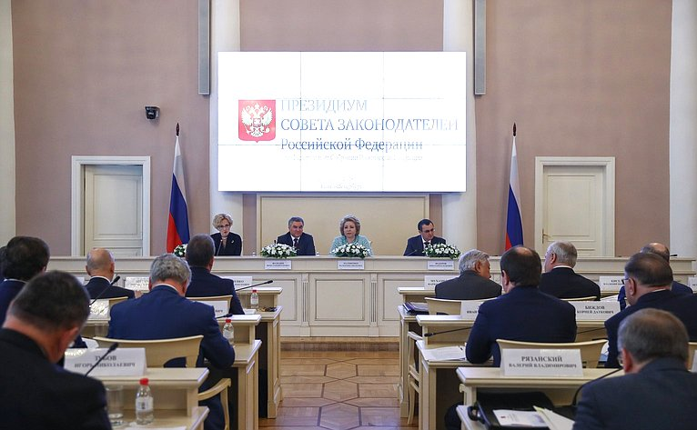
Совет законодателей: вопрос агрострахования – в повестке дня на 2018 г.
Председатель Совета Федерации Валентина Матвиенко (27.04.2018):
«С 2017 года субсидии на частичное возмещение затрат сельхозтоваропроизводителей на уплату страховой премии (…) включены в состав так называемой «единой субсидии. В результате регионы стали выделять на эти цели существенно меньше средств, буквально меньше в разы.»
Решением Совета Законодателей, состоявшемся 27.04.18 под председательством глав обеих палат Законодательного собрания В. Матвиенко и В. Володина, рекомендовано Правительству РФ восстановить работу системы агрострахования в России до уровня показателей, достигнутых в 2014 г. (12,8 млн. га).
«Не секрет, что ведение сельхозпроизводства в России сопряжено с достаточно высокими рисками, прежде всего из-за природно-климатических условий, и потому страхование объективно имеет большое значение для развития агропромышленного комплекса».
«Условия страхования в этой сфере должны быть более гибкими. Нужны дешевые страховые программы с минимальными бюрократическими процедурами оформления, которые обеспечили бы защиту от базовых рисков»

Slide 21
Спасибо за внимание!
Тел. / факс: +7 495 782 04 99
www.naai.ru

